Slide 1


ОБСУЖДЕНИЕ ПРОЕКТА БЮДЖЕТА НА 2016 г.
Департамент по вопросам семьи, опеки и попечительства

Slide 2
Расходная часть бюджета г.о. Тольятти по департаменту по вопросам семьи, опеки и попечительства формируется исходя из действующих расходных обязательств:
1
- на содержание подведомственных учреждений;
- на выплату пособий опекунам, приемным родителям;
- на проведение городских массовых мероприятий.
- на предоставление субсидии юридическим лицам (за исключением субсидии муниципальным учреждениям), индивидуальным предпринимателям в целях финансового обеспечения (возмещения) затрат в связи с оказанием услуг по организации отдыха детей в каникулярное время на территории городского округа Тольятти;
2
3
4

Slide 3
Департамент по вопросам семьи, опеки и попечительства мэрии г.о. Тольятти
МКУ «Центр социальной помощи семье и детям Автозаводского района городского округа Тольятти»
МКУ «Центр социальной помощи семье и детям городского округа Тольятти»
МКУ «Центр социальной помощи семье и детям Комсомольского района городского округа Тольятти»
Штатная численность – 144 единицы

Slide 4

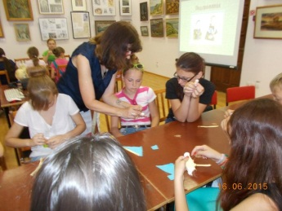
Предмет деятельности учреждений – удовлетворение потребностей детей и семей различных категорий, проживающих или находящихся на территории г.о. Тольятти
Финансирование деятельности МКУ осуществляется за счет:
субвенций областного бюджета – 37 389 тыс. руб. (2015 г.);
собственных средств бюджета г.о. Тольятти - 5 298 тыс. руб. (2015 г.) -
87,59 %
12,41 %
Общий плановый объем финансирования в 2015 г.
42 687 тыс. руб.
Количество обслуженных граждан в 2014 г.:
105 781 человек
Оказано услуг:
163 855

Slide 5
Муниципальная программа «Семья и дети городского округа Тольятти на 2015-2017 годы»
Объем средств на реализацию МП в 2015 г. составил 67 346 тыс. руб., из них:
Средства субвенций областного бюджета – 51 452 тыс. руб.
Собственные средства бюджета г.о. Тольятти – 15 894 тыс. руб.
Запланированные ассигнования на 2016 г. на реализацию МП за счет собственных средств бюджета г.о. Тольятти – 15 895 тыс. руб., в т.ч.:
- предоставление субсидии юридическим лицам (за исключением субсидии муниципальным учреждениям), индивидуальным предпринимателям в целях финансового обеспечения (возмещения) затрат в связи с оказанием услуг по организации отдыха детей в каникулярное время на территории городского округа Тольятти -
финансирование деятельности трех подведомственных учреждений –
выплата пособий опекунам, приемным родителям –
проведение городских массовых мероприятий –
4 890 тыс. руб.
5 299 тыс. руб.
5 423 тыс. руб.
283 тыс. руб.

